Slide 1

স্বাগতম

Slide 2


পরিচিতি
মোহাম্মদ আতাউর রহমান সিদ্দিকী
সহকারী শিক্ষক
সুলতান খান কান্দি সরকারি প্রাথমিক বিদ্যালয়
শিবচর, মাদারীপুর।
Email: ataursagar1981@gmail.com
শ্রেণি: তৃতীয়
বিষয়: বাংলাদেশ ও বিশ্বপরিচয়
পাঠ: বঙ্গবন্ধু ও মুক্তিযুদ্ধ
সময়: ৩৫ মিনিট
তারিখ: 13/10/১৯ খ্রি:

Slide 3
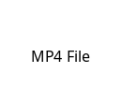
এসো আমরা একটি ভিডিও দেখি।

Slide 4
শিখনফল
এই পাঠ শেষে শিক্ষার্থীরা...
১৪.১.১ - বাংলাদেশের জাতির পিতার নাম বলতে পারবে।
১৪.১.২ - জাতির পিতার জীবনী সংক্ষেপে বলতে পারবে।

Slide 5
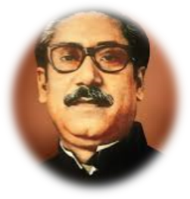
আমাদের জাতির পিতা
জন্ম ১৯২০ সালের ১৭ ই মার্চ।
বঙ্গবন্ধুর ডাক নাম খোকা।
গোপালগঞ্জ জেলার টুঙ্গিপাড়া গ্রামে।
মায়ের নাম সায়েরা খাতুন।
বাবার নাম শেখ লুৎফর রহমান।

Slide 6
বঙ্গবন্ধুর শিক্ষা জীবন
৭ বছর বয়সে গিমাডাঙ্গা প্রাইমারি স্কুলে ভর্তির মাধ্যমে শিক্ষা জীবন শুরু।
দুই বছর পর গোপালগঞ্জ পাবলিক স্কুলে ভর্তি।
গোপালগঞ্জ মিশন হাই স্কুল থেকে মাধ্যমিক পাশ।
কোলকাতার ইসলামিয়া কলেজ থেকে আই এ এবং বি এ পাশ।
ঢাকা বিশ্ববিদ্যালয়ে আইন বিভাগে ভর্তি।

Slide 7
বঙ্গবন্ধুর সংগ্রামী জীবন
১৯৬৬ সালে মুক্তির সনদ ৬ দফা পেশ।
১৯৭০ সালের নির্বাচনে জয়লাভ।
শেখ মুজিব দেশের জন্য বহুবার কারাবরণ করেন।

Slide 8
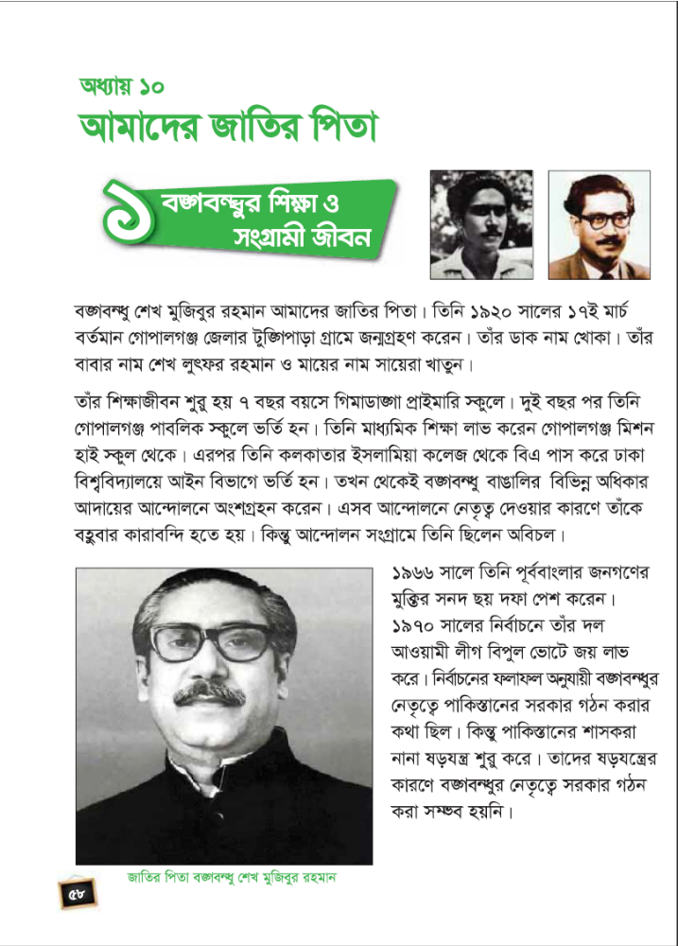
তোমার পাঠ্য বইয়ের ৫৮ পৃষ্ঠা খোল এবং নিচু স্বরে পড়।

Slide 9
একক কাজ
দল নং (1) বঙ্গবন্ধু কত বছর বয়সে প্রাইমারি স্কুলে ভর্তি হন?
দল নং (২) বঙ্গবন্ধু ঢাকা বিশ্ববিদ্যালয়ে কোন বিভাগে ভর্তি হন?

Slide 10
দলীয় কাজ
পদ্মা দল
(1) বঙ্গবন্ধুর শিক্ষা জীবন সম্পর্কে দুটি বাক্য লিখ।
মেঘনা দল
(2) বঙ্গবন্ধুর সংগ্রামী জীবন সম্পর্কে দুটি বাক্য লিখ।

Slide 11
মূল্যায়ন
(1) বঙ্গবন্ধুর ডাক নাম কি ছিল?
(৩) বঙ্গবন্ধুর সংগ্রামী জীবন সম্পর্কে পাঁচটি বাক্য লিখ।

Slide 12
মৌখিক মূল্যায়ন (শূণ্যস্থান পূরণ)
জাতির
1। বঙ্গবন্ধু শেখ মুজিবুর রহমান আমাদের -------------------------- পিতা।
2। তাঁর ডাক নাম -----------------।
3। আন্দোলন সংগ্রামে তিনি ছিলেন -----------------।
৪। পূর্ব বাংলার জনগণের ----------------- সনদ ছয় দফা।
৫। ১৯৭০ সালের নির্বাচনে আওয়ামী লীগ ----------------- ভোটে জয়লাভ করে।
খোকা
অবিচল
মুক্তির
বিপুল

Slide 13
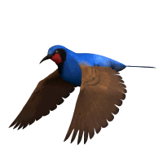
ধন্যবাদ

